Slide 1


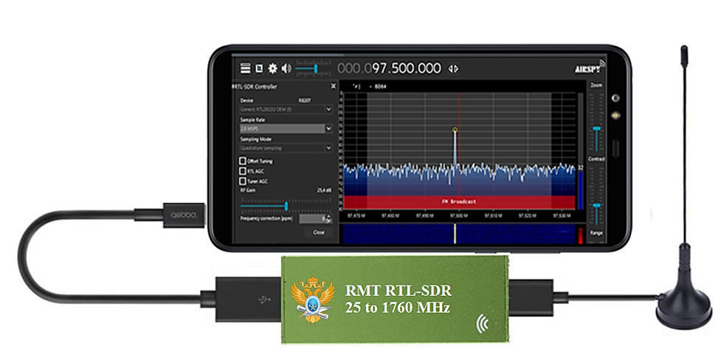

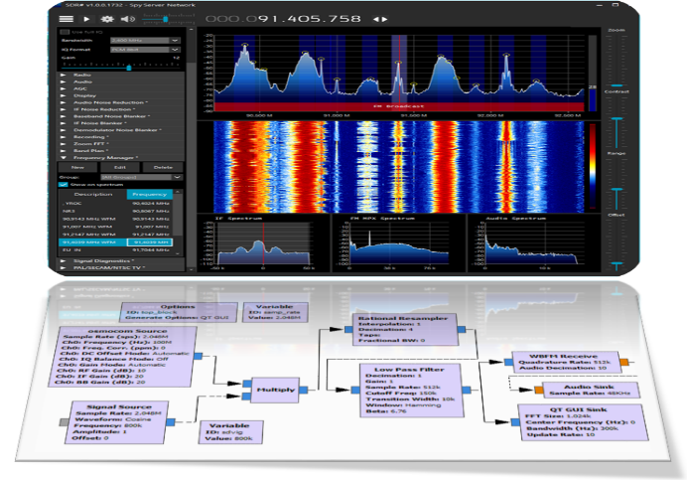



МИРЭА - РОССИЙСКИЙ ТЕХНОЛОГИЧЕСКИЙ УНИВЕРСИТЕТ
«IT-классы в московских школах»
Лекционный курс «Программно определяемые радиотехнологии»
Лекция 4. ПРОГРАММНО-ОПРЕДЕЛЯЕМЫЙ РАДИОСКАНЕР USB RTL-SDR НА БАЗЕ ТЮНЕРА RTL2832 И ЕГО ХАРАКТЕРИСТИКИ
Москва 2020

Slide 2

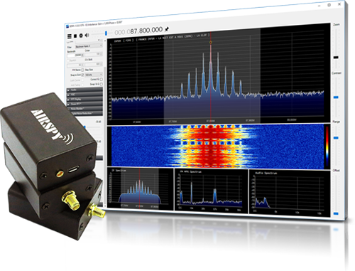
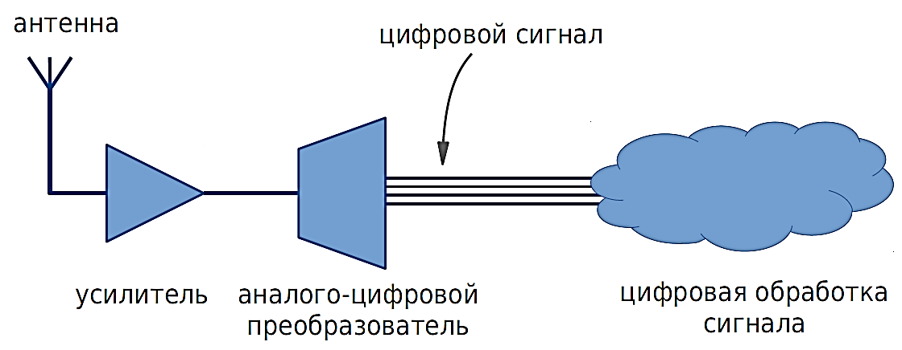
ЛЕКЦИОННЫЙ КУРС «ПРОГРАММНО ОПРЕДЕЛЯЕМЫЕ РАДИОТЕХНОЛОГИИ»
Принцип работы SDR-технологии основывается на оцифровке принятого радиосигнала и дальнейшей обработке его уже в цифровой форме. Классифицируют два класса SDR-приемников:
интегрированные с ПК SDR-устройства, использующие системные возможности ПК, когда SDR-приемник выполняет роль только аналого-цифрового преобразователя;
автономные SDR-устройства, в которых цифровая обработка и прием сигналов происходят в едином функционально законченном устройстве.
SDR-технология позволяет разрабатывать средства радиосвязи, обеспечивающие поддержку широкого спектра стандартов связи. Перепрограммирование SDR-трансивера для его адаптации под другой стандарт связи не влечет за собой изменения в его аппаратной (схемотехнической) части.
Отличительными чертами SDR-устройств являются:
сверхширокополосная и малошумящая радиочастотная часть, обладающая большим динамическим диапазоном;
высокоскоростной с большим динамическим диапазоном аналого-цифровой преобразователь;
обладающий большой вычислительной мощностью сигнальный процессор.
Использование SDR технологии обусловлено тем, что она позволяет принимать и передавать сигналы с использованием разных частот и стандартов, выбор которых зависит от самых различных факторов.

Slide 3
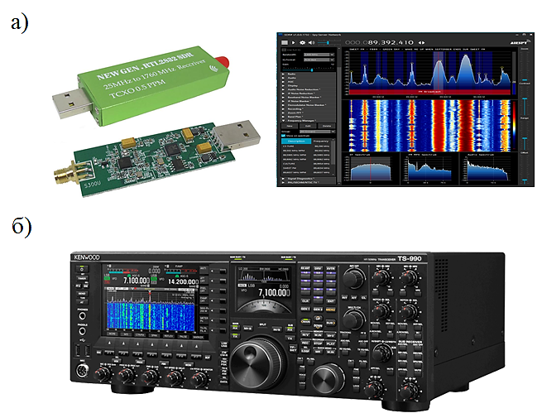
ЛЕКЦИОННЫЙ КУРС «ПРОГРАММНО ОПРЕДЕЛЯЕМЫЕ РАДИОТЕХНОЛОГИИ»
По типу преобразования различают два типа SDR-приемников:
Гетеродинные SDR-приемники (USB RTL-SDR, 8-битные), имеющие встроенный аналого-цифровой преобразователь и передающие сигналы в ПК в цифровом формате. Это большинство современных SDR-устройств общего назначения. Они построены по принципу гетеродинного приема, только после переноса частоты вместо низкочастотного блока стоит аналого-цифровой преобразователь. Такие SDR-приемники (тюнеры) имеют ширину полосы пропускания (полосы обзора) 2…10 МГц.
SDR-приемники прямой оцифровки (DDC, 16-битные) на сверхбыстродействующих аналого-цифровых преобразователях с частотой дискретизации до 100 Мвыб/с (или 100 МГц). Такой DDC-приемник оцифровывает непосредственно входной сигнал с эфира, что позволяет (согласно теореме В.А. Котельникова) иметь прием до частоты, равной половине частоты дискретизации, т.е. при частоте дискретизации 100 МГц – до 50 МГц

Slide 4
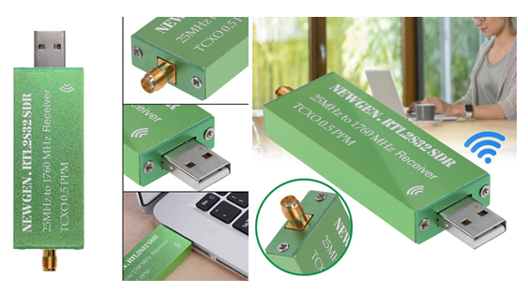
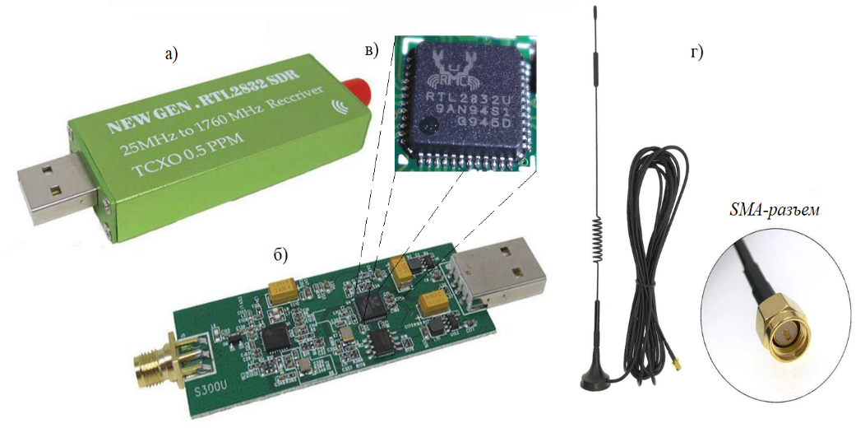
ЛЕКЦИОННЫЙ КУРС «ПРОГРАММНО ОПРЕДЕЛЯЕМЫЕ РАДИОТЕХНОЛОГИИ»
Одной из популярных моделей в радиотехнических средствах связи является программно-определяемый радиосканер USB RTL-SDR на базе однокристального тюнера RTL2832.
Программно определяемый USB RTL-SDR радиосканер: а) – общий вид RTL-SDR приемника в алюминиевом корпусе; б) – печатный модуль RTL-SDR приемника; в) – основной чип однокристального тюнера реального времени Realtek RTL2832; г) – широкополосная SMA-антенна
Общий вид RTL-SDR приемника на базе тюнера RTL2832
Благодаря однокристальному тюнеру реального времени Realtek RTL2832RTL-SDR (рис.14) радиосканер USB RTL-SDR позволяет осуществлять прием и радиомониторинг аналоговых и цифровых радиостанций, при использовании бесплатного интерактивного программного обеспечения типа SDRSharp, а также разрабатывать SDR-архитектуру приемника на базе программного обеспечения типа GNU Radio при помощи средств визуального (блочного) программирования. SDR приемник имеет миниатюрный размер, что позволяет удобно использовать его с планшетами, телефонами, встраивать его в корпуса различных устройств.
Широкополосная антенна, подключаемая к SMA разъему USB RTL-SDR радиосканера идеально подходит для того, чтобы обеспечить отличный прием в УКВ- и ДМВ- диапазоне

Slide 5
ЛЕКЦИОННЫЙ КУРС «ПРОГРАММНО ОПРЕДЕЛЯЕМЫЕ РАДИОТЕХНОЛОГИИ»
Представленная модель USB RTL-SDR радиосканера имеет несколько ключевых улучшений по сравнению с другими моделями.
Основные радиотехнические характеристики USB RTL-SDR радиосканера:
составные чипы: RTL2832U + R820T2;
радиочастотный диапазон: 24,0…1760,0 МГц
диапазон усиления сигнала – 0… 50 дБ;
разрядность АЦП – 8 бит;
частота дискретизации на промежуточной частоте – до 2,8 МГц;
полоса обзора – 0,25…3,2 МГц;
опорный генератор – TCXO 1ppm;
антенный разъем – SMA;
интерфейс – USB 2.0.

Slide 6

ЛЕКЦИОННЫЙ КУРС «ПРОГРАММНО ОПРЕДЕЛЯЕМЫЕ РАДИОТЕХНОЛОГИИ»
Инициализация USB RTL-SDR радиосканера через среду SDRSharp
Для использования SDRSharp должен быть установлен Microsoft .NET 4.6 или более поздняя распространяемая версия. На большинстве ПК с Windows 10 это должно быть уже установлено по умолчанию, но для запуска SDR# на компьютерах с более старыми операционными системами это может потребоваться. Обратите внимание, что на некоторых компьютерах вам также может понадобиться установить среду выполнения Visual C ++, если она еще не установлена.
Перейдите на сайт www.airspy.com и выполните загрузку архива пакета программ SDR# sdrsharp-x86.zip.
Извлеките содержимое архива sdrsharp-x86.zip в папку на вашем компьютере. (Внимание! Не запускайте файлы программы из zip-файла, иначе последующие шаги будут выполнены некорректно).
Запустите файл консольного приложения install-rtlsdr.bat в извлеченной папке, для того, чтобы загрузить все драйверы, необходимые для работы SDRSharp с RTL-SDR. Командная строка автоматически закроется через несколько секунд, когда операция будет выполнена. Если файл install-rtlsdr.bat успешно запущен, то в каталоге SDR# появятся файлы rtlsdr.dll и zadig.exe. Если данные файлы не оказались подгруженными, то ваш компьютер или антивирусное обеспечение могут быть неправильно настроены и могут возникнуть проблемы с запуском пакетных файлов (убедитесь, что папка имеет свойства не только для чтения и не находится в каталоге Program Files).
Подключите USB RTL-SDR тюнерами к своему компьютеру или ноутбуку. Не устанавливайте какое-либо программное обеспечение, которое входит в комплект поставки (если оно есть). Если вы уже установили драйверы, которые поставлялись в комплекте с другими RTL-SDR устройствами, удалите их.

Slide 7
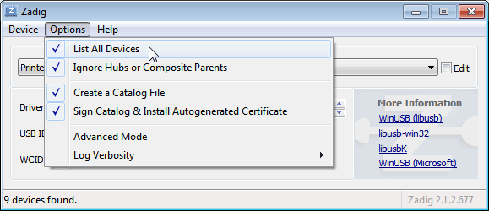
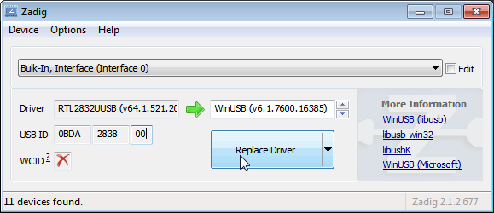
ЛЕКЦИОННЫЙ КУРС «ПРОГРАММНО ОПРЕДЕЛЯЕМЫЕ РАДИОТЕХНОЛОГИИ»
Инициализация USB RTL-SDR радиосканера через среду SDRSharp
В папке, в которую вы распаковали файлы пакета sdrsharp, найдите файл с именем zadig.exe. Запустите этот файл и выберите «Запуск от имени администратора».
В приложении Zadig перейдите в «Опции» и далее установите режим «Список всех устройств» или убедитесь, что эта опция отмечена. Если вы используете Windows 10, в некоторых случаях вам может потребоваться снять флажок «Игнорировать…».
8. Из выпадающего списка выберите раздел «Bulk-In, Interface (Interface 0)». Обратите внимание, что на некоторых ПК вы можете увидеть что-то вроде RTL2832UHIDIR или RTL2832U вместо основной части интерфейса. Это также правильный выбор. Не выбирайте «USB-приемник (интерфейс 0) или интерфейс 1» или что-либо другое, иначе произойдет перезапись драйвера! Проверьте, чтобы на USB ID отображалось «0BDA 2838 00», так как это указывает на то, что USB RTL-SDR тюнер выбран.
9. Теперь необходимо установить драйвер WinUSB, поэтому также убедитесь, что WinUSB выбран в поле после стрелки рядом с тем, где написано Driver (это выбор по умолчанию).

Slide 8
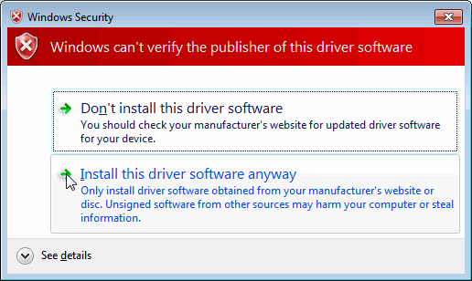
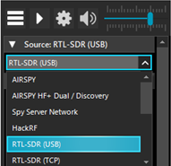
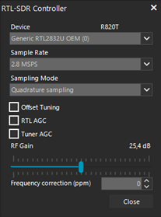
ЛЕКЦИОННЫЙ КУРС «ПРОГРАММНО ОПРЕДЕЛЯЕМЫЕ РАДИОТЕХНОЛОГИИ»
Инициализация USB RTL-SDR радиосканера через среду SDRSharp
10. Нажмите «Заменить драйвер». На некоторых ПК вы можете получить предупреждение об ошибке, но просто примите его, нажав «Все равно установить этот драйвер». Это установит драйверы, необходимые для запуска USB RTL-SDR тюнера, определяемого программным обеспечением. Обратите внимание, что вам может потребоваться снова запустить zadig.exe, если вы переместили USB RTL-SDR тюнер на другой USB-порт или хотите использовать два или более USB RTL-SDR устройств вместе.
11. Откройте SDRSharp.exe и установите в выпадающем списке «Source» значение «RTL-SDR (USB)» – локальный режим доступа. При работе в сетевом режиме доступа («картографическом») необходимо указать значение «Spy Server Network». Обратите внимание, что при первом запуске вы можете получить сообщение, указывающее, что Windows защитила ваш компьютер, но это ложная тревога. Просто нажмите «подробнее», а затем укажите «запустить в любом случае».
12. Нажмите кнопку воспроизведения – «play». Ваше программное обеспечение RTL-SDR должно быть настроено и готово к работе! Не забудьте также отрегулировать настройки усиления радиочастоты, нажав кнопку «Настройки». По умолчанию усиление RF установлено на ноль дБ. Для начала работы рекомендуется установите средине значение – около 25,4 дБ. Также установите частоту дискретизации 2,8 МГц (2,8 MSPS)

